Slide 1



Картины осенней природы. Осенние загадки.

Slide 2
Цель:
знакомство с темой подраздела учебника «Осень», с загадками об осени.

Slide 3
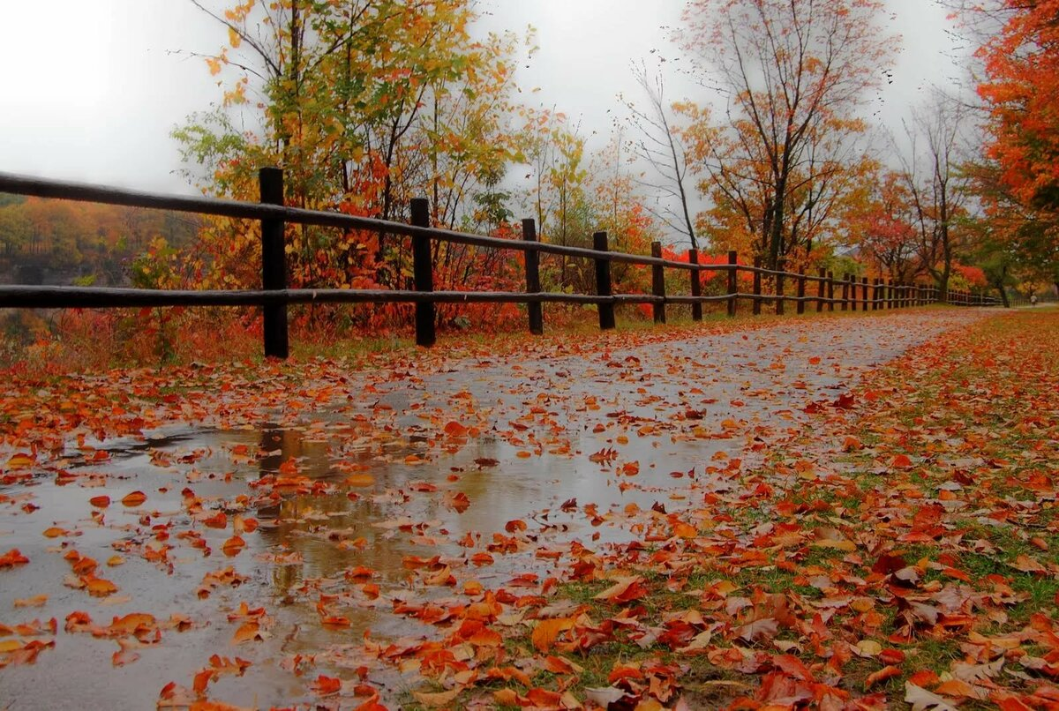
Задание № 1
Вспомните название сказок перейдя по ссылке:
https://www.youtube.com/watch?v=OcM6rhYz7pw&t=180s
Ознакомьтесь с текстом учебника с.66-67

Slide 4
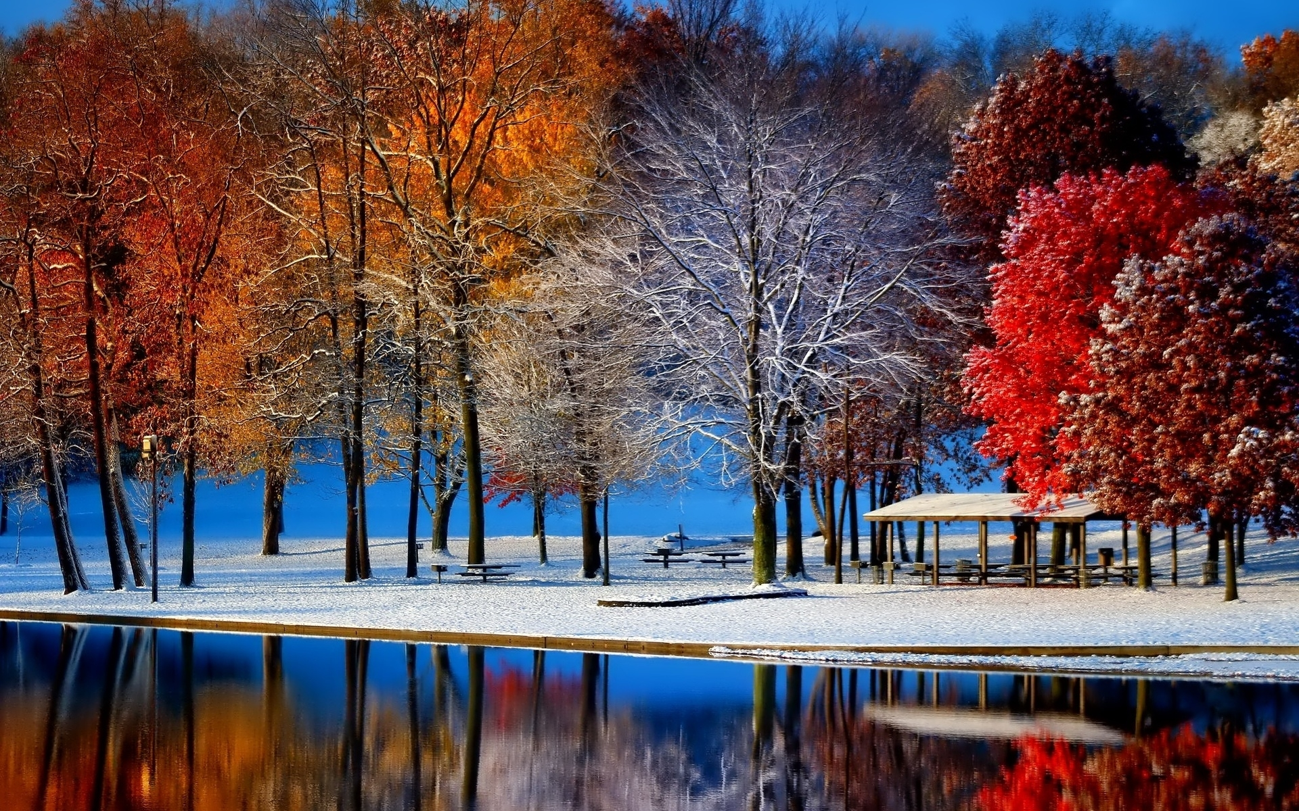
Задание №2
Прочитайте чистоговорку: шепотом, удивленно, ласково, грозно, быстро.
Су-су-су – тихо стало вдруг в лесу.
Шо-шо-шо – светит солнце – хорошо.
Ре-ре-ре - стоит осень на дворе
Ес-ес-ес – опустел осенний лес.

Slide 5
Задание №3
Отгадай осенние загадки

Slide 6
Солнцу теплому
не верьте-
Впереди метели.
В золотистой круговерти
Листья полетели.
Это я пришла с дождями,
Листопадом и ветрами.

Slide 7
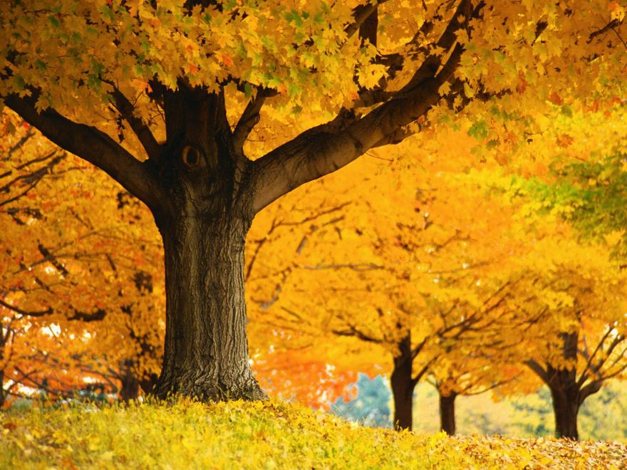
Осень

Slide 8
Льется он косой стеной
И стучит по нашим окнам.
Сам холодный, проливной,
А в саду беседки мокнут.
Лист осенний долго кружит,
Чтоб потом спуститься в лужу.

Slide 9
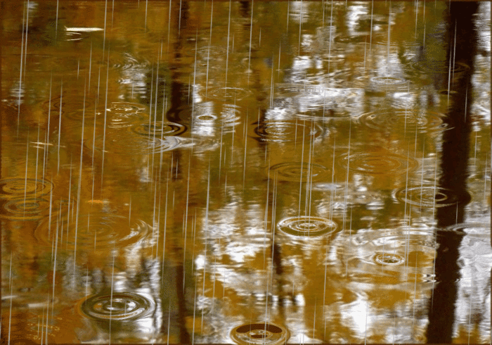
дождь

Slide 10
Созревают в сентябре
И по вкусу детворе.
Очень твердые скорлупки
У комочков вкусных.
Не сломай об них ты зубки -
Это было б грустно.

Slide 11
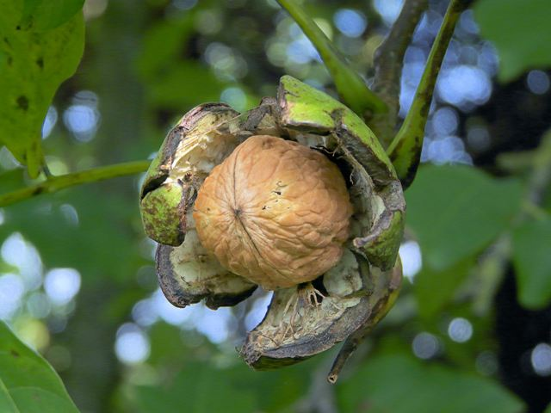
орехи

Slide 12
В октябре пока тепло,
А на лужице - стекло.
Ведь холодной ночью звездной
Наша лужица подмерзла,
Сразу стала интересней:
На стекло ступи - и треснет!

Slide 13
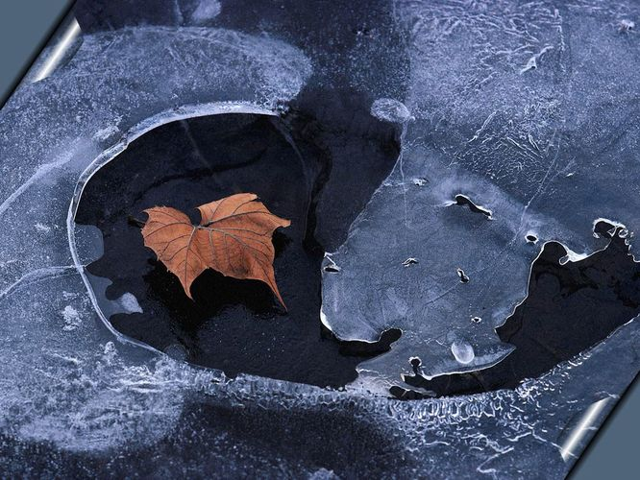
первый лёд

Slide 14
В сентябре и в октябре
Их так много во дворе!
Дождь прошел - оставил их,
Средних, маленьких, больших

Slide 15
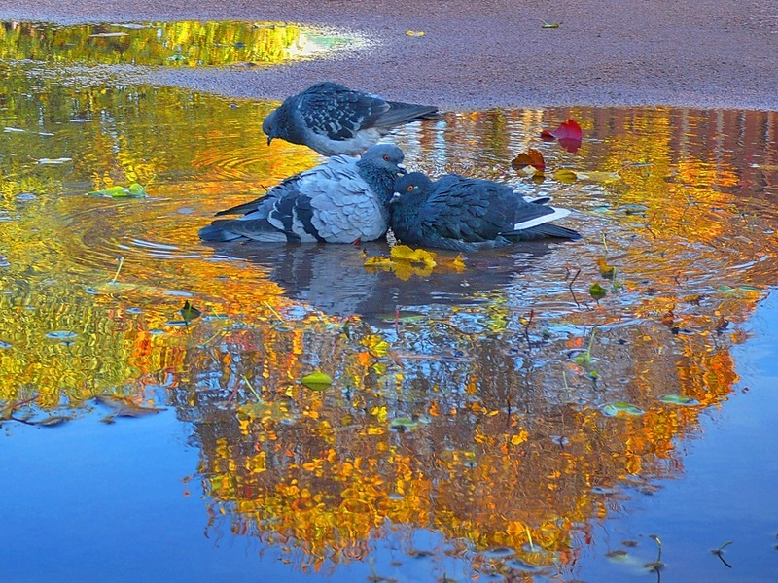
лужи

Slide 16
Осенью он часто нужен -
Если лупит дождь по лужам,
Если небо в черных тучах,
Он для нас помощник лучший.
Над собой его раскрой
И навес себе устрой!

Slide 17
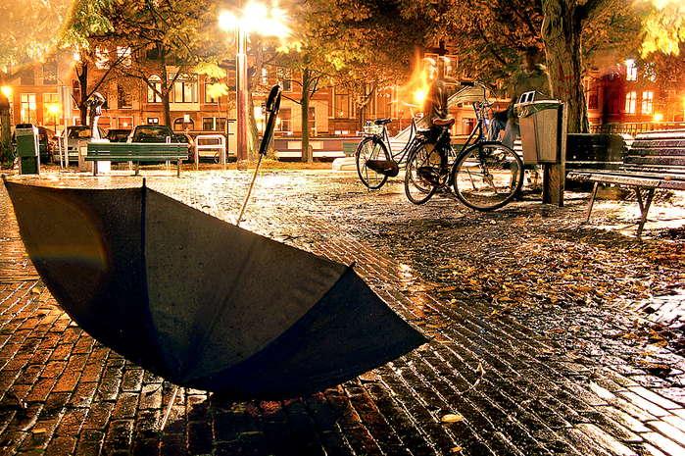
зонтик

Slide 18
Прилетел я с ветерком
И накрыл избушки.
Воздух словно с молоком,
Подставляйте кружки!

Slide 19
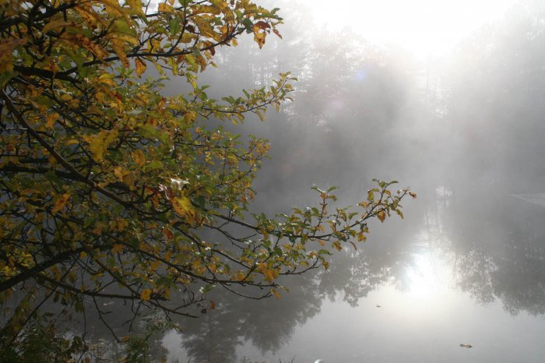
туман

Slide 20
Задание для контроля
Ответь на вопросы:
— Какой раздел учебника мы начали изучать?
— Какие произведения в нем мы будем читать?
— Каковы основные признаки осени?

Slide 21
Домашнее задание:
Найдите в дополнительной литературе и запиши в тетрадь 3 загадки об осени.

Slide 22

Благодарю
за внимание.

